Slide 1
Thema: Auslandsreise
Unterthema: Ich reise zu Fuβ

Slide 2
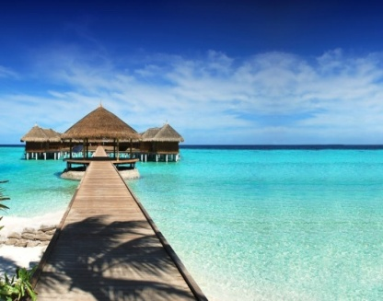
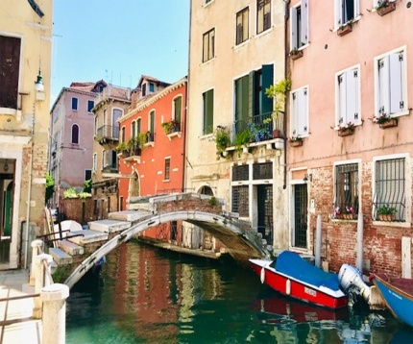
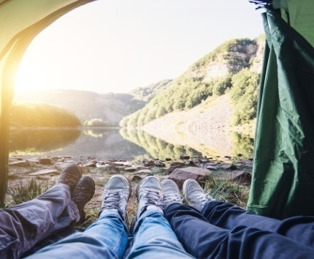
Guten Tag!
Wer fehlt heute?
Der wievielte ist heute?
Wie geht’s?
Wie ist das Wetter heute?
Wie heiβt unser Thema?

Slide 3
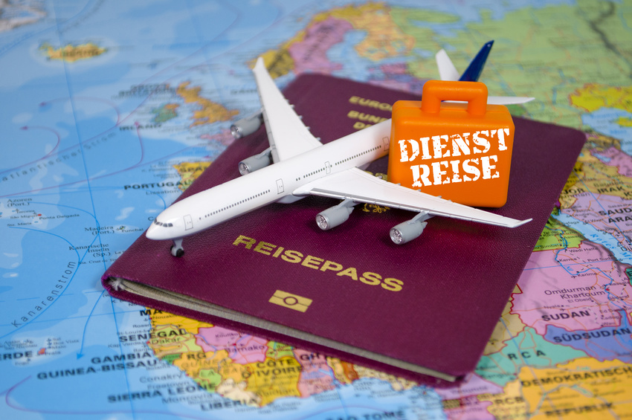
Auslandsreise
Was bedeuten eine Reise für Ihnen?

Slide 4
Unser Stundenmotto
Wollen wir in die Ferne reisen, so müssen wir zunächst das Nahe durchqueren; wollen wir in die Höhe hinaufsteigen, so müssen wir ganz unten damit beginnen.
Konfuzius (551 v.Chr.-479 v.Chr.)
Eine Reise von tausend Meilen beginnt mit einem einzigen Schritt.
Lao-tse (4. Jahrhundert v.Chr.)

Slide 5
Reisen
Mit welchem Zweck?
Womit?
Mit wem?
Wann?
Wohin ?
Was machen Reisen mit uns ?
Wie?

Slide 6
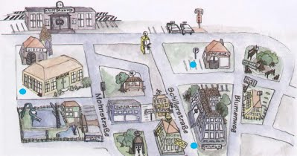
Wie komme ich zu...?

Slide 7
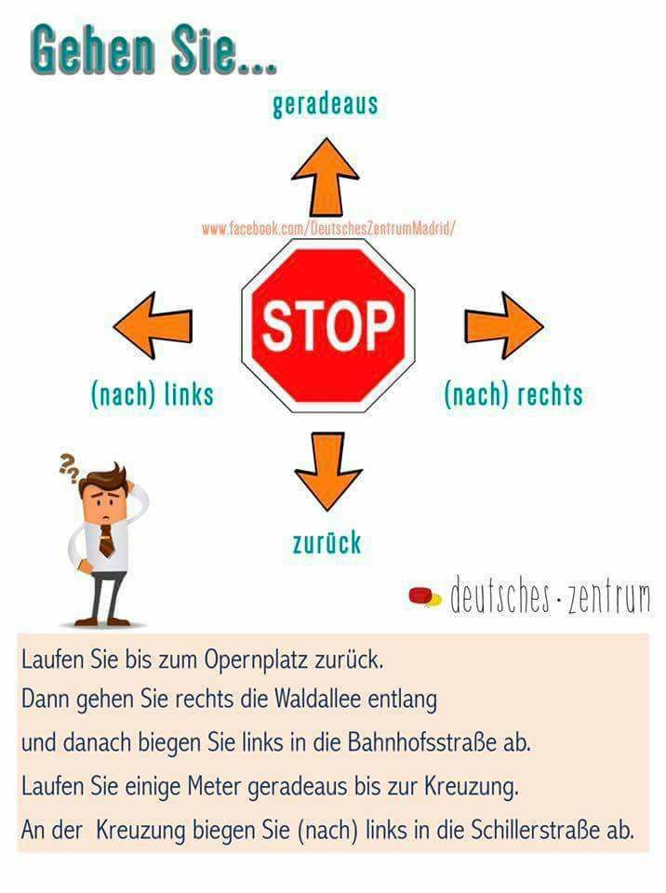

Slide 8
Nützliche Phrasen
Fragen:
Entschuldigen Sie / Entschuldigung! | Excuse me, pardon me.
Ich kenne mich hier nicht aus. | I don’t know my way around.
Können Sie mir vielleicht helfen? | Could you help me?
Wie komme ich am besten zur/zum ________ ? | What’s the best way to get to _____ ?
Wie weit ist es bis zum/zur ________ ? | How far is it to _____ ?
Wie kommt man zum/zur ________ ? | How do I get to _____ ?
Wissen Sie, ob es einen/ein/eine ________ in der Nähe gibt? | Do you know if there’s a _____ nearby?
Wissen Sie, wo ________ ist / liegt? | Do you know where _____ is?
Vielen Dank / Ich danke Ihnen. | Thank you.

Slide 9
Antworten:
Gehen Sie (hier) die ________straße entlang. | Go along _____ Street.
Biegen Sie rechts/links ab. | Turn right/left.
Biegen Sie rechts/links in die ________straße ein. | Turn right/left into _____ Street.
Überqueren Sie die ________straße. | Cross _____ Street.
Gehen Sie geradeaus. | Go straight ahead.
Gehen Sie geradeaus bis zum/zur ________, dann .... | Go straight ahead until the _____, then ...
Es ist gleich um die Ecke. | It’s right around the corner.
Es ist gleich an der Ecke. | It’s right on the corner.
Nehmen Sie die nächste Kreuzung links. | Take a left at the next intersection.
Gleich da drüben. | Right over there.
Auf der rechten/linken Seite. | On the right / on the left.
Es liegt gegenüber von dem/der ________ . | It’s across from the _____ .
Es ist gleich in der Nähe des/der ________ . | It’s near the _____ .
Es ist neben dem/der ________ . | It’s next to the _____ .
Es ist ungefähr ...(10).... Minuten zu Fuß / mit dem Auto. | It’s about ____ minutes by foot/by car.
Gehen Sie nicht zu Fuß, es ist zu weit von hier. | Don’t walk, it’s too far away.
Fahren Sie doch mit dem Taxi / mit dem Bus / mit der U-Bahn. | Take a cab / a bus / the subway.

Slide 10
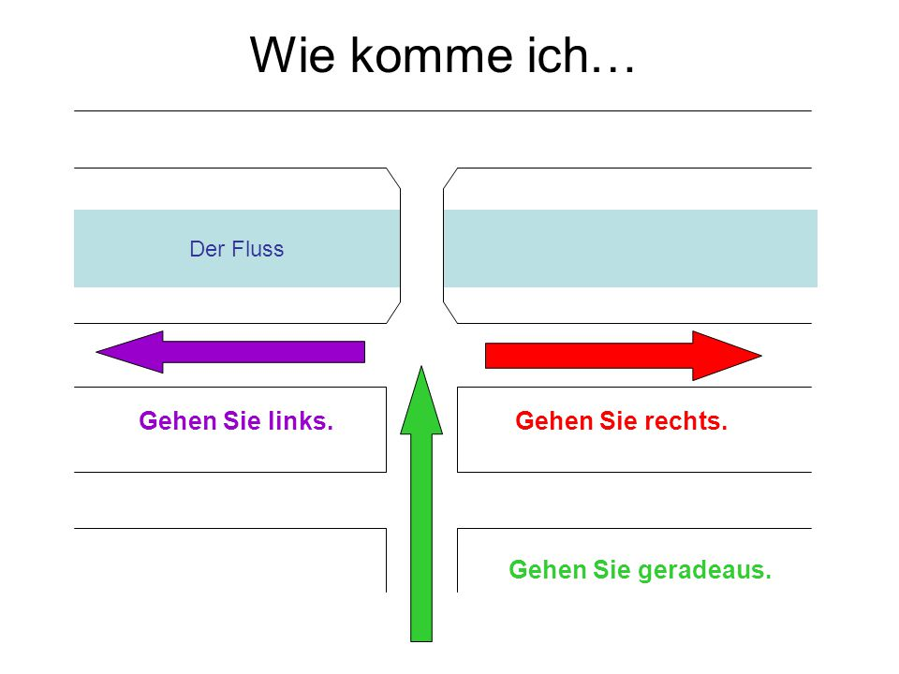

Slide 11
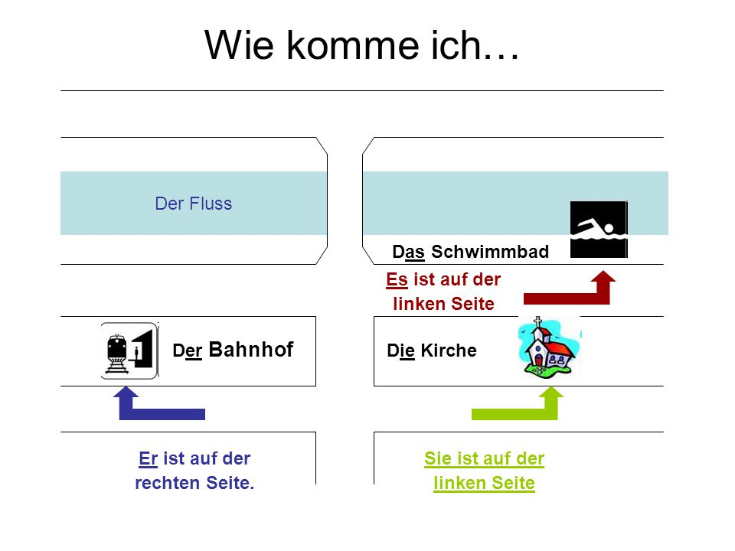

Slide 12
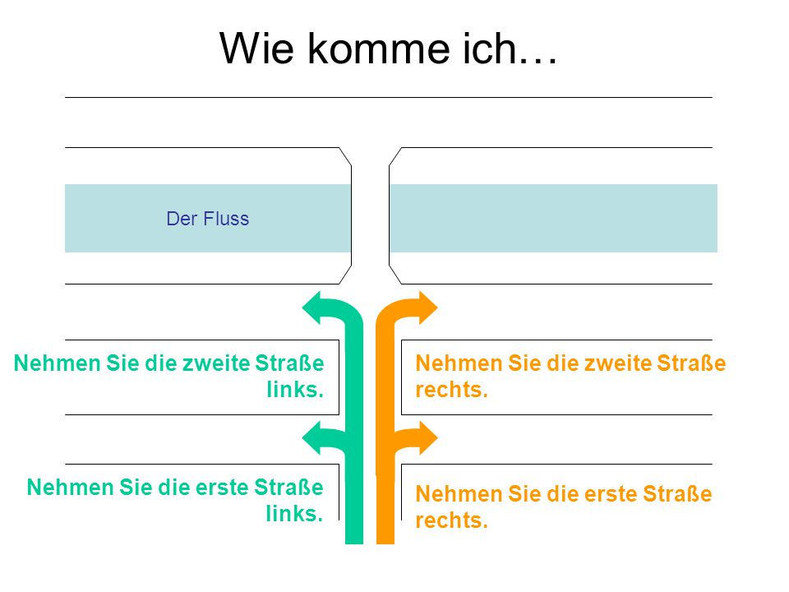

Slide 13
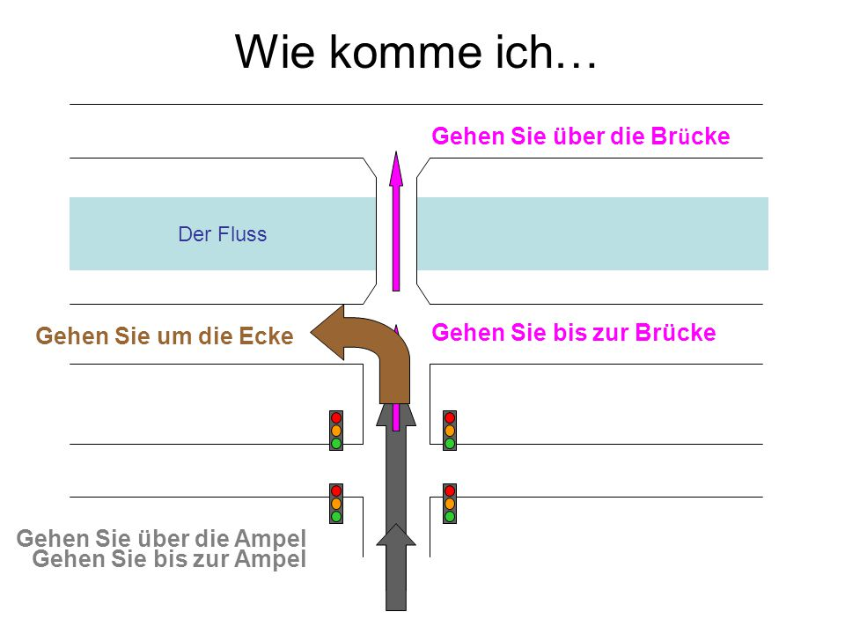

Slide 14
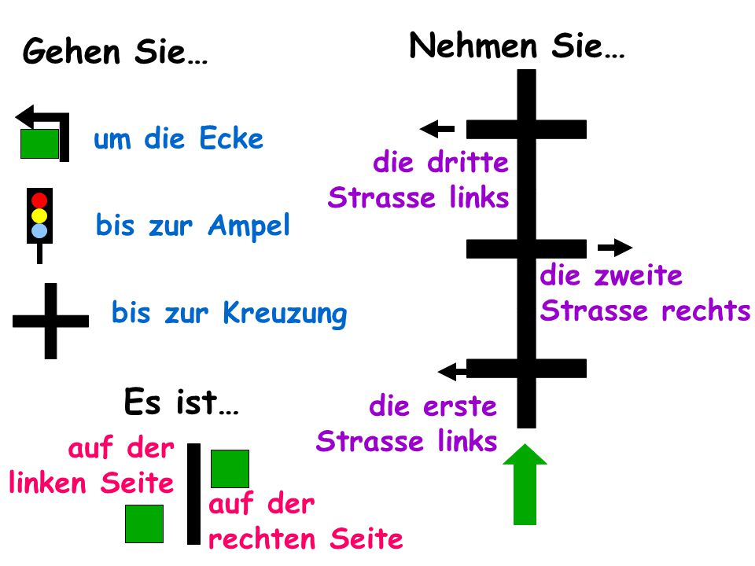

Slide 15
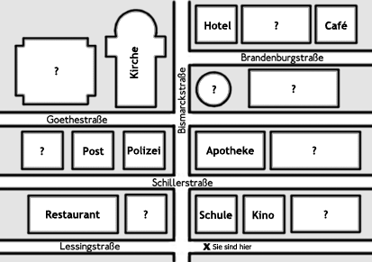
Übung 2
Mögliche Orte und Ziele:
die Apotheke • die Bäckerei • der Bahnhof • die Bank • das Café • das Hotel • das Kino • der Kiosk
die Kirche • das Krankenhaus • das Museum • die Polizei • die Post • das Rathaus • das Restaurant • das Theater

Slide 16
1.Sie wollen mit dem Zug nach Berlin reisen. Was machen Sie?

Slide 17
2.Sie brauchen jetzt Geld. Was machen Sie?

Slide 18
3.Sie wollen ein Theaterstück sehen. Was machen Sie?

Slide 19
4.Sie wollen mehr über die Geschichte der Stadt lernen. Was machen Sie?

Slide 20
5.Sie wollen gutes deutsches Brot kaufen. Was machen Sie?

Slide 21
6.Sie haben einen Finger gebrochen! Was machen Sie?

Slide 22
7.Sie möchten den Bürgermeister (=mayor) treffen. Was machen Sie?

Slide 23
8.Sie wollen eine lokale Zeitung kaufen. Was machen Sie?

Slide 24
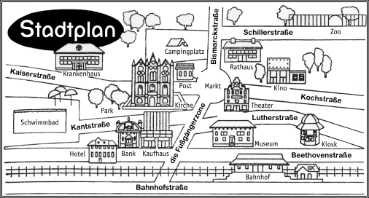
Übung 3. Anweisungen geben
Sie stehen auf dem Markt.
Gehen Sie die Bismarckstraße entlang bis zur Schillerstraße.
Dort biegen Sie rechts ab.
Auf der linken Seite sehen Sie _____________________________.

Slide 25
Übung 3. Anweisungen geben
Sie stehen vor dem Theater. Gehen Sie in die Fußgängerzone, und dann links bis zu der nächsten Kreuzung. Biegen Sie in die Beethovenstraße links ab, und gehen Sie bis zum Ende der Straße. Dort auf der linken Seite sehen Sie ______________________________.

Slide 26
Übung 3. Anweisungen geben
Sie stehen vor dem Hotel. Gehen Sie rechts bis die Fußgängerzone, und dann links bis zum Markt. Am Marktplatz biegen Sie rechts ab. Auf der linken Seite neben einem Baum sehen Sie _________________________________.

Slide 27
Übung 3. Anweisungen geben
Sie stehen am Campingplatz. Gehen Sie in die Bismarckstraße, überqueren Sie den Markt, und gehen Sie die Straße entlang bis zur Beethovenstraße. In die Beethovenstraße biegen Sie rechts ab. Das zweite Gebäude (=building) auf der rechten Seite ist ______________________________.

Slide 28
Hausaufgabe
1. Erlernen Sie neue Vokabeln!
2. Beschreiben Sie bitte den Weg von zu Hause bis zum College!

Slide 29
